Slide 1
ESCENARIO DE RIESGO
IDENTIFICACIÓN DE PROBABLES LOCALIDADES AFECTADAS
PRONÓSTICO DE PRECIPITACIONES 18/11/2017 (16:00 HORAS)

Slide 3
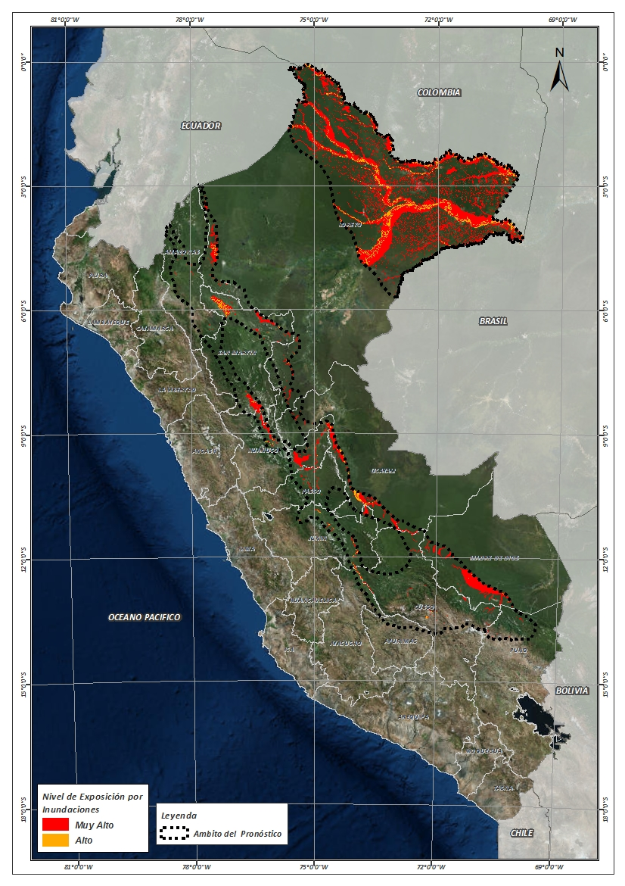
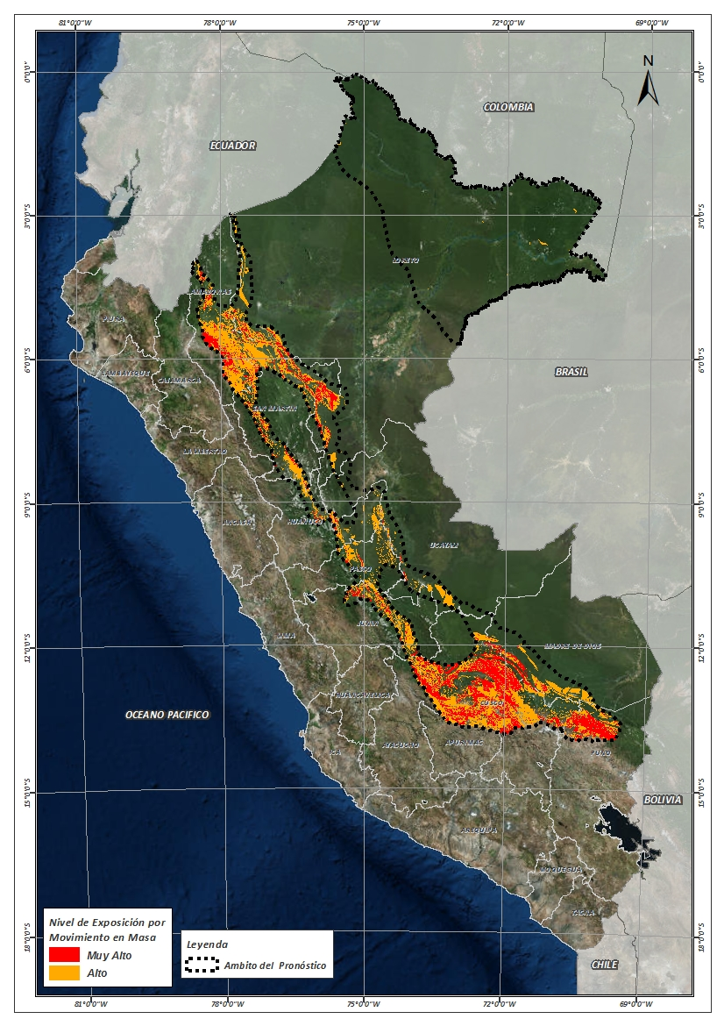
Mapa de exposición alta por INUNDACION Según el Pronóstico de Lluvias (Nivel 03)
Mapa de exposición alta por MOVIMIENTOS EN MASA Según el Pronóstico de Lluvias (Nivel 03)
Nivel 03

Slide 4
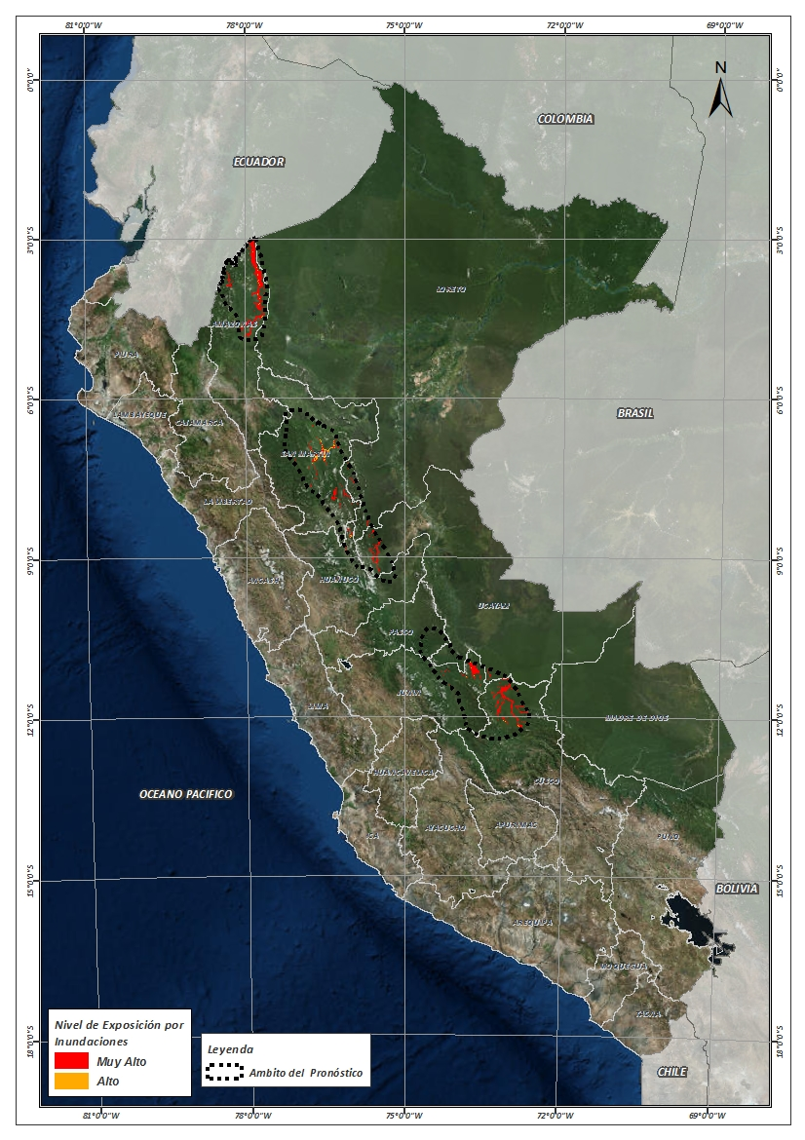
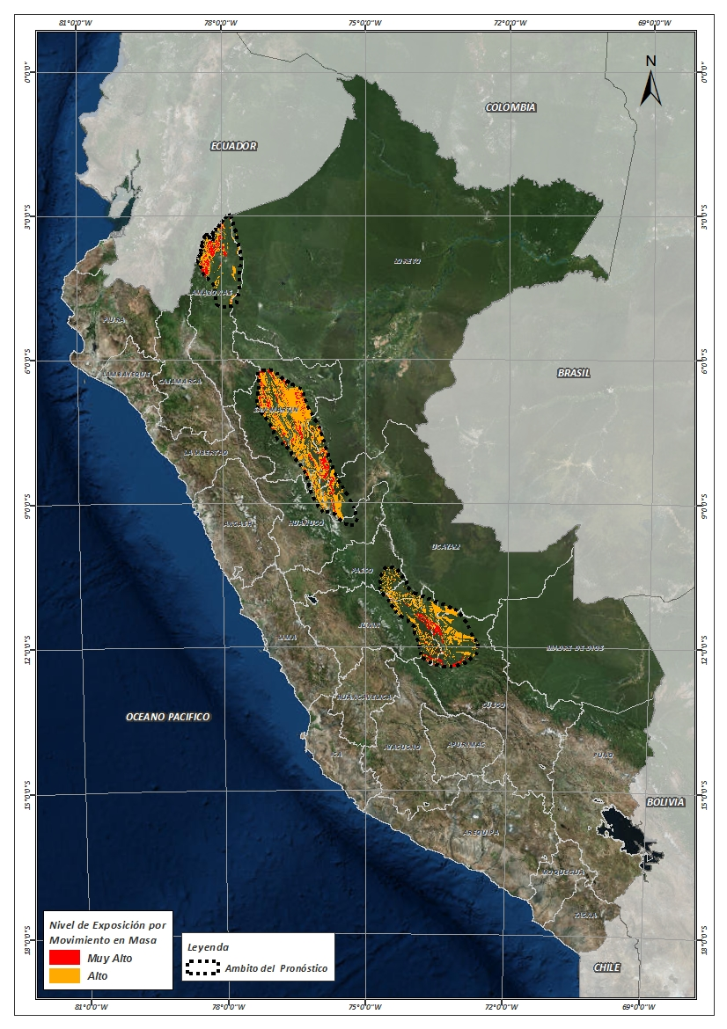
Mapa de exposición alta por INUNDACION Según el Pronóstico de Lluvias (Nivel 04)
Mapa de exposición alta por MOVIMIENTOS EN MASA Según el Pronóstico de Lluvias (Nivel 04)
Nivel 04

Slide 5
Distritos expuestos por inundación
DEPARTAMENTOS | CANTIDAD DE DISTRITOS
AMAZONAS | 3
AYACUCHO | 5
CUSCO | 27
HUANUCO | 11
JUNIN | 12
LORETO | 25
MADRE DE DIOS | 4
PASCO | 2
PUNO | 2
SAN MARTIN | 30
UCAYALI | 7
Total general | 127
DEPARTAMENTOS | CANTIDAD DE DISTRITOS
AMAZONAS | 3
CUSCO | 1
HUANUCO | 4
JUNIN | 2
LORETO | 2
PASCO | 1
SAN MARTIN | 34
UCAYALI | 4
Total general | 51
Nivel 04
Nivel 03

Slide 6
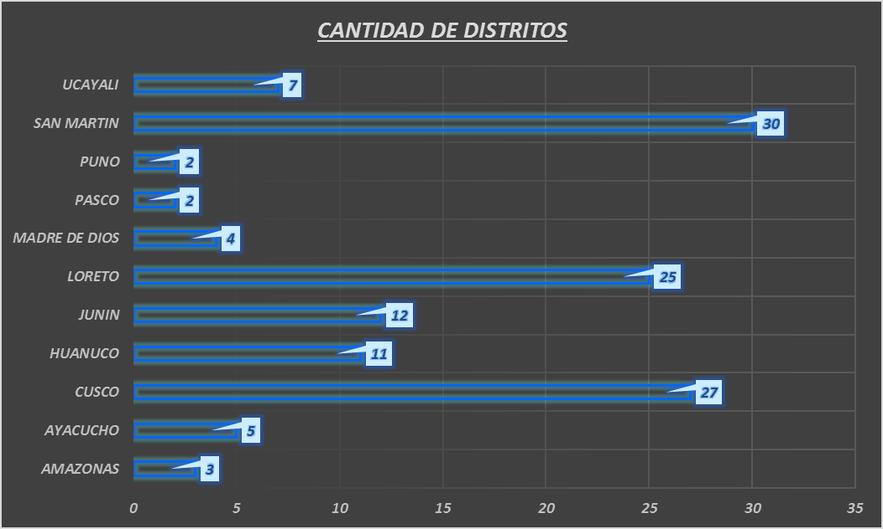
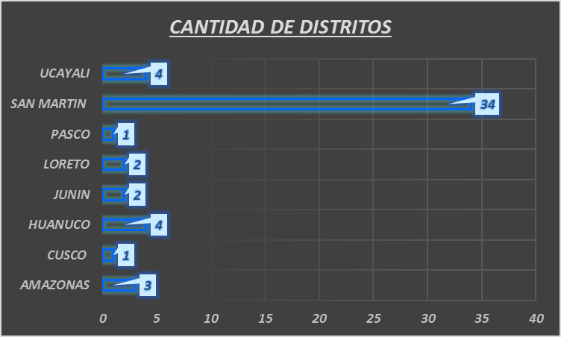
Distritos expuestos por Inundación
Nivel 03
Nivel 04
127 Distritos
51 Distritos

Slide 7
Población expuesta por Inundación
DEPARTAMENTOS | POBLACION TOTAL
AMAZONAS | 2,411
AYACUCHO | 8,428
CUSCO | 312,753
HUANUCO | 81,167
JUNIN | 115,491
LORETO | 516,623
MADRE DE DIOS | 7,264
PASCO | 5,505
PUNO | 1,891
SAN MARTIN | 264,038
UCAYALI | 14,768
Total general | 1,330,339
DEPARTAMENTOS | POBLACION TOTAL
AMAZONAS | 85
CUSCO | 22
HUANUCO | 1
JUNIN | 14
SAN MARTIN | 348
UCAYALI | 22
Total general | 492
Nivel 03
Nivel 04

Slide 8
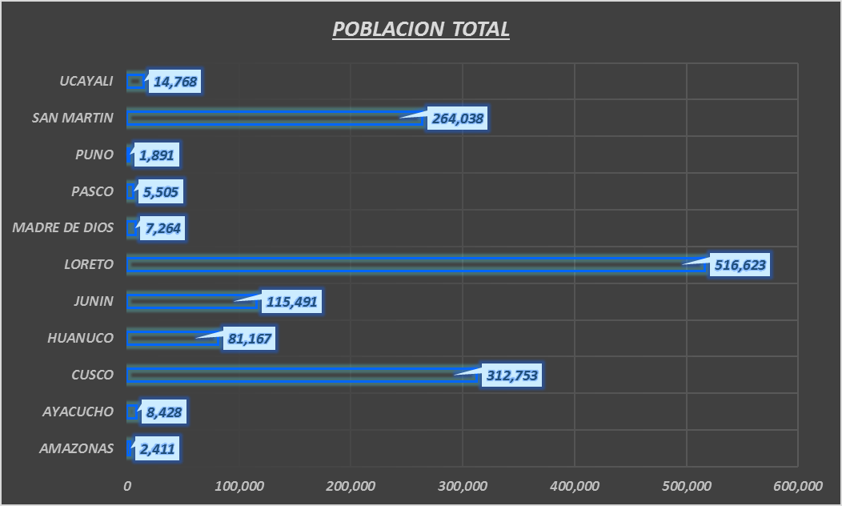
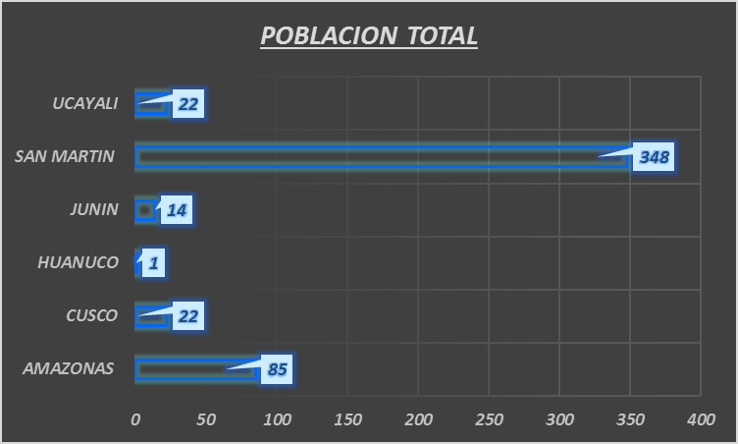
Población expuesta por Inundación
Nivel 03
Nivel 04
1,330,339 Total de Pobladores
492 Total de Pobladores

Slide 9
Distritos expuestos por movimiento en masa
DEPARTAMENTOS | CANTIDAD DE DISTRITOS
AMAZONAS | 57
APURIMAC | 15
AYACUCHO | 7
CUSCO | 65
HUANUCO | 10
JUNIN | 14
LORETO | 8
MADRE DE DIOS | 4
PASCO | 4
PUNO | 8
SAN MARTIN | 38
UCAYALI | 5
Total general | 233
DEPARTAMENTOS | CANTIDAD DE DISTRITOS
AMAZONAS | 4
CUSCO | 2
HUANUCO | 4
JUNIN | 4
LORETO | 4
PASCO | 1
SAN MARTIN | 42
UCAYALI | 5
Total general | 66
Nivel 03
Nivel 04

Slide 10
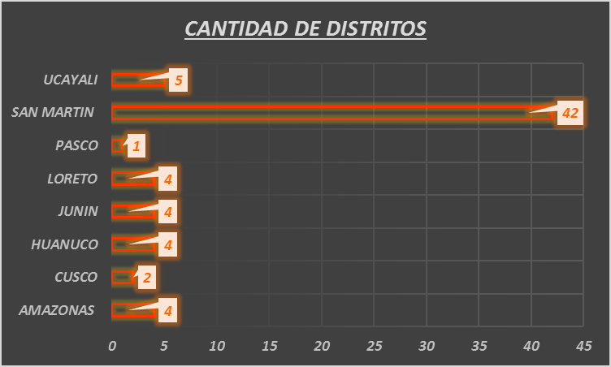
Distritos expuestos por movimiento en masa
Nivel 03
Nivel 04
233 Distritos
66 Distritos

Slide 11
Población expuesta por Movimientos en Masa
DEPARTAMENTOS | POBLACION TOTAL
AMAZONAS | 96,910
APURIMAC | 95,511
AYACUCHO | 61,272
CUSCO | 670,498
HUANUCO | 81,127
JUNIN | 132,748
LORETO | 2,836
MADRE DE DIOS | 2,329
PASCO | 8,128
PUNO | 17,890
SAN MARTIN | 242,730
UCAYALI | 1,033
Total general | 1,413,012
DEPARTAMENTOS | POBLACION TOTAL
AMAZONAS | 28
CUSCO | 16
HUANUCO | 41
JUNIN | 23
PASCO | 2
SAN MARTIN | 1026
UCAYALI | 46
Total general | 1182
Nivel 03
Nivel 04

Slide 12
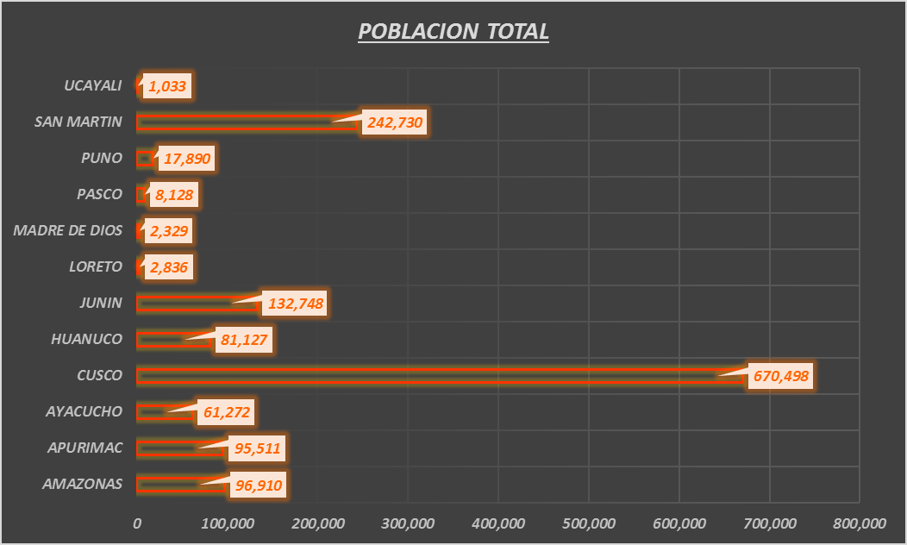
Población expuesta por Movimientos en Masa
Nivel 03
Nivel 04
1182 Total de Pobladores
1,413,012 Total de Pobladores

Slide 13
Consultas:
soporte-sigrid@cenepred.gob.pe

